Slide 1
CMS SHIPPING LTD. WWW.CMSSHIPPING.RU __________________________________________________________________________
Обзор бункеровочного флота РФ
Морской бункеровочный флот РФ
Общая численность – около 220 танкеров в эксплуатации
Суммарный дедвейт – около 630 тыс. тонн

Slide 2
CMS SHIPPING LTD. WWW.CMSSHIPPING.RU
_________________________________________________________________________
Средний дедвейт танкеров
Север 2400 тонн
Дальний Восток 3500 тонн
Юг 2600 тонн
Северо-Запад 2000 тонн
География строительства
Болгария 51 ед. (примерно с 1970 по 1990)
Япония 21 ед. (примерно с 1980 по 1995)
Турция 19 ед. (примерно с 2000 по 2010)
Финляндия 18 ед. (примерно с 1975 по 1985)
Германия 12 ед. (примерно с 1985 по 1995)
Швеция 10 ед. (примерно с 1970 по 1995)
Китай 9 ед. (примерно с 2005)
Норвегия 8 ед. (примерно с 1975 по 1995)
Дания 8 ед. (примерно с 1975 по 1995)
Голландия 8 ед. (примерно с 1970 по 1995)
Польша 7 ед. (примерно с 1970 по 1995)
Россия* 32 ед. (примерно с 1975 по 1990)
* Преимущественно танкеры проект 1582 (СЛВ)

Slide 3
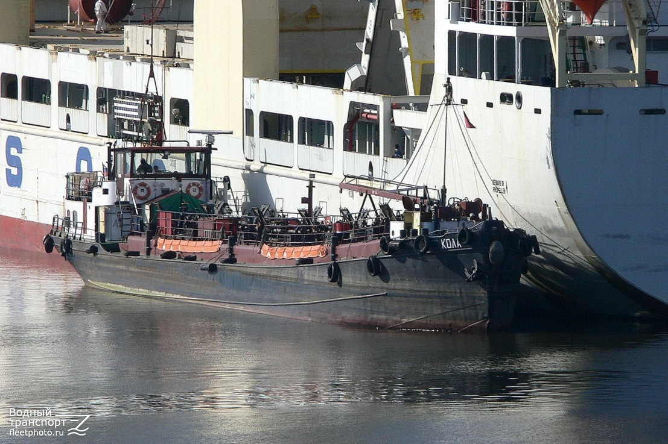
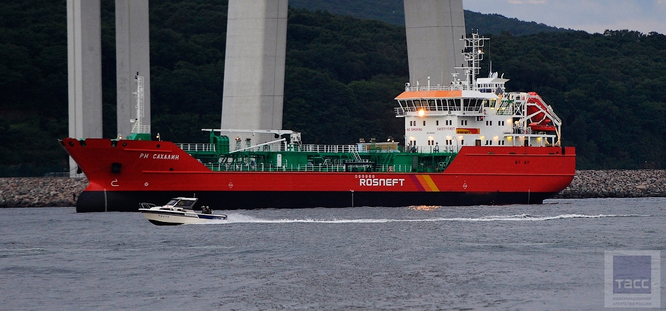
CMS SHIPPING LTD. WWW.CMSSHIPPING.RU
______________________________________________________________________
Средний возраст морских бункеровочных танкеров - 32 года
Средний возраст морского бункеровочного флота на Северо-Западе РФ - 39 лет
Танкеры возрастом до 10 лет – 10 единиц
Танкеры возрастом от 10 до 20 лет – 14 единиц
Танкеры возрастом свыше 40 лет – 45 единиц
Танкер Кола (построен 1955 г., Голландия)
Танкер РН Сахалин (построен 2018 г., Дальзавод)

Slide 4
CMS SHIPPING LTD. WWW.CMSSHIPPING.RU
_____________________________________________________________________________________________________
Речной бункеровочный флот РФ
Общая численность – около 170 танкеров и 70 несамоходных бункеровочных нефтеналивных станций
Средний возраст речного бункеровочного флота – 45 лет
Примерное распределение по бассейнам эксплуатации
Волжский 38
Азово-Донской 34
Енисейский 32
Обь-Иртышский 26
Амурский 18
Волго-Донской 18
Волго-Балтийский 14
Ленский 12
Канал им. Москвы 11
Камский 11
Обский 7
Байкало-Ангарский 5
Печорский 5
Северо-Двинский 3
Беломоро-Онежский 2

Slide 5
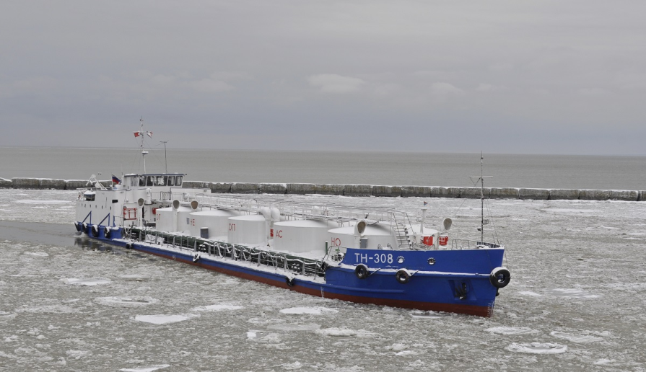
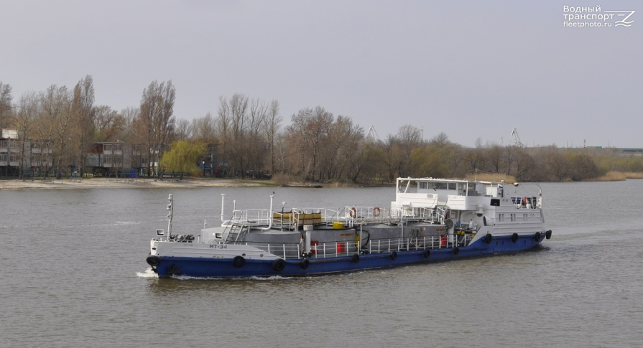
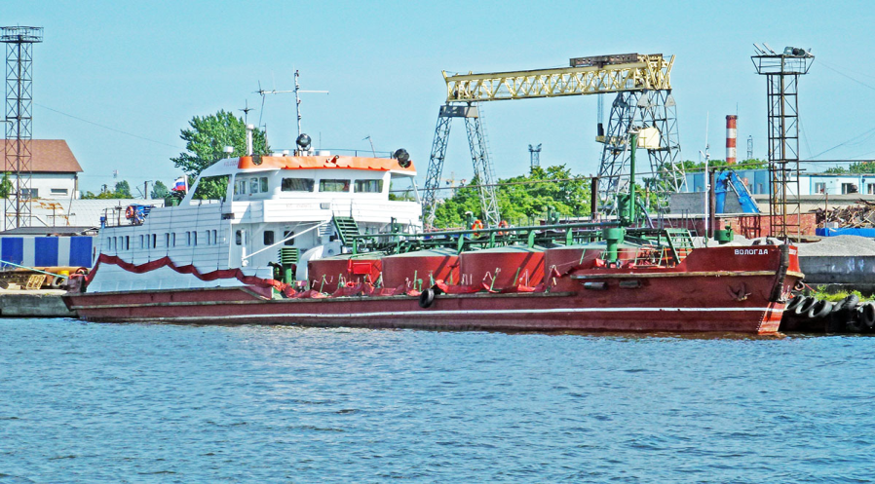
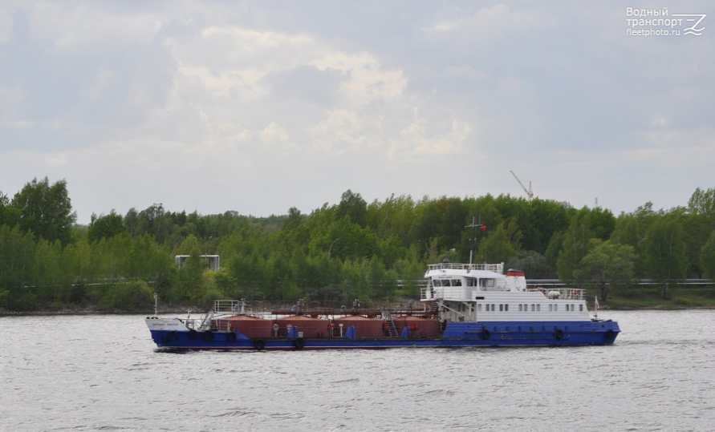
CMS SHIPPING LTD. WWW.CMSSHIPPING.RU
_______________________________________________________
Наиболее распространённые типы эксплуатируемых
в РФ речных бункеровочных танкеров:
Проект 866 (тип ТН)
1958 – 1972 гг.
Грузоподъемность 600 т
76 танкеров
Проект 795 (тип ТНМ)
1967 – 1974 гг.
Грузоподъемность 150 т
34 танкера
Проект Р-135 (тип Вятка)
1979 – 1992 гг.
Грузоподъемность 300 т
26 танкеров

Slide 6
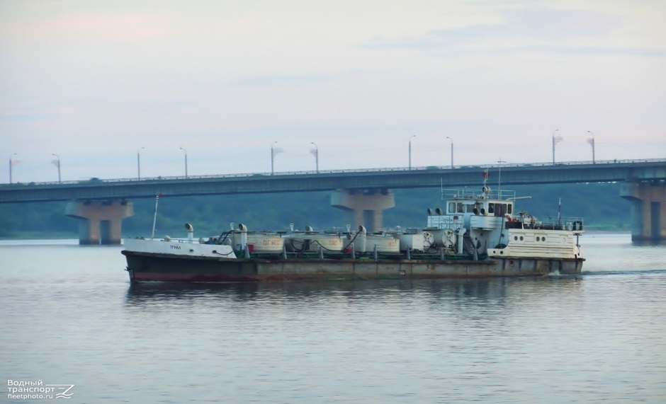
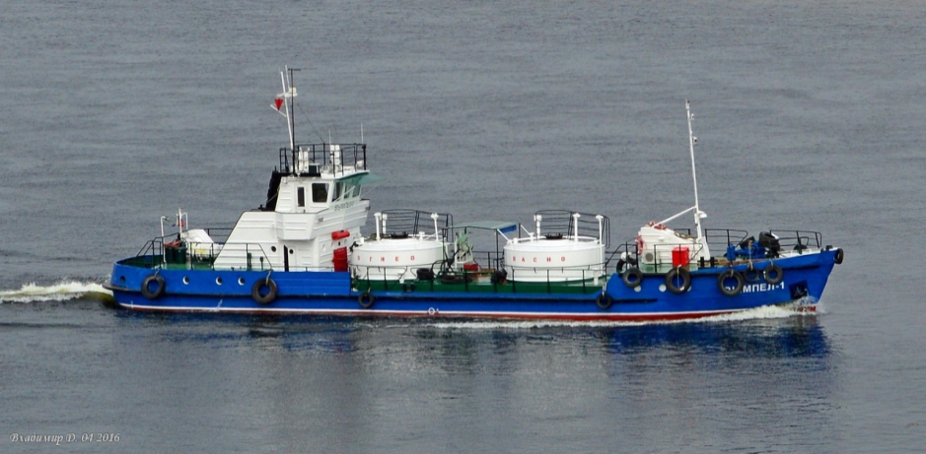
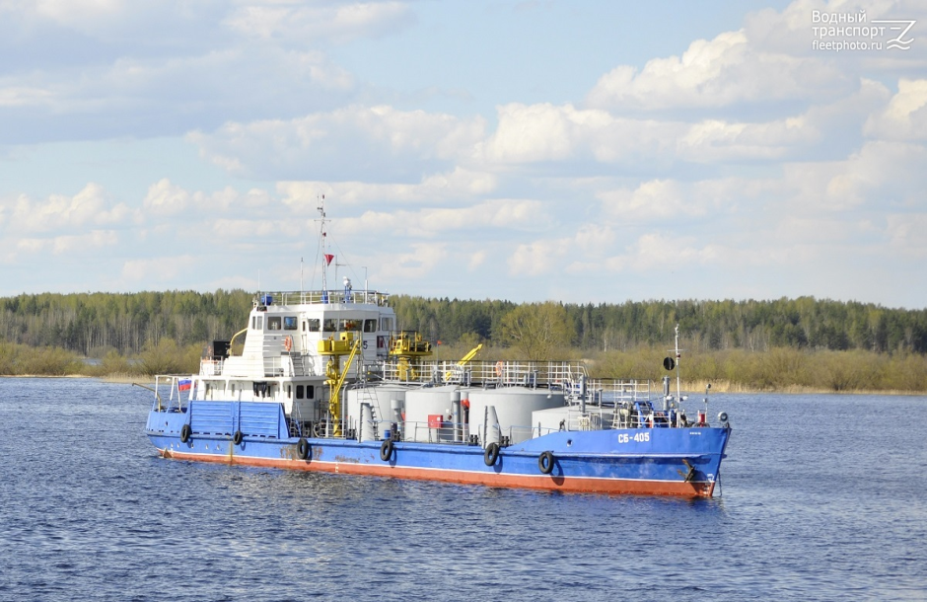
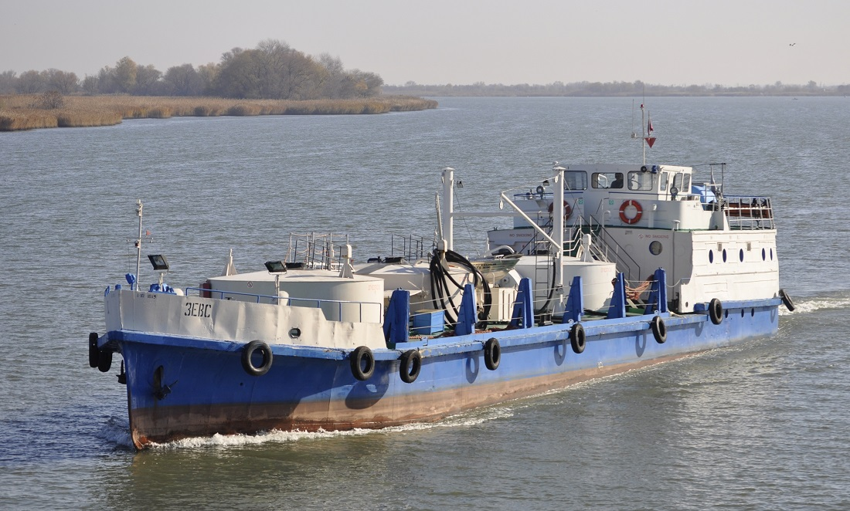
CMS SHIPPING LTD. WWW.CMSSHIPPING.RU
_______________________________________________________
Проект 868
1959 – 1965 гг.
Грузоподъемность 150 т
11 танкеров
Проект 1344 СТС
1975 – 1989 гг.
Грузоподъемность 70 т
12 танкеров
Проект Р-74 (тип СБ)
1978 – 1989 гг.
Грузоподъемность 700 т
7 танкеров

Slide 7
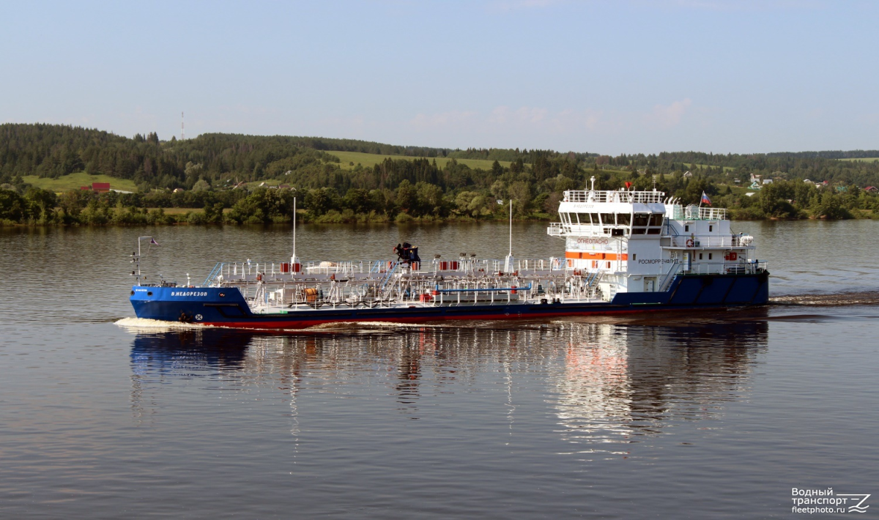
CMS SHIPPING LTD. WWW.CMSSHIPPING.RU
_______________________________________________________
Реализованный проект строительства современных
речных бункеровочных танкеров
Проект RT-18 (МИБ)
Ярославский ССЗ – т/х Владимир Недорезов, т/х Рассвет ,
т/х Пятиморск – построены в 2014 г.
О 2.0 (лед 30) А
Длина: 61,29 м
Ширина: 10,42 м
Высота борта: 2,6 м
Осадка 2,0 м
Дедвейт 517 т
Главные двигатели 2 х 221 кВт
Грузовые насосы 4 х 50, 3 x 25 м3/час

